Slide 1

Mejora de los sistemas de información del Gobierno del Estado de México
Sistema Integral de Evaluación del Desempeño
(SIED)
Septiembre de 2016

Slide 2
Contexto
EL ESTADO DE MÉXICO EN EL ÁMBITO NACIONAL
LUGAR | VARIABLE | DESCRIPCIÓN
1 | Población Estatal.⁽¹⁾ | 17.11 millones de personas.
2 | Participación % al PIB Nacional. | 9%
2 | PIB Estatal. | 1 206 549 millones de pesos.
1 | Es parte del área metropolitana más grande del país.⁽²⁾ | 20.1 millones de personas.
4 | Municipios en la Entidad. | 125 municipios.
1 | Programas Sociales.⁽³⁾ | 232
Proyecciones de la población CONAPO 2016
INEGI CENSO 2010
Inventario CONEVAL 2012

Slide 3
Contexto
No. | Unidad Administrativa
15 | Secretarías
4 | Tribunales y Juntas de C y Arb.
1 | Procuraduría de Justicia del E.M.
1 | Consejería Jurídica
85 | Organismos Auxiliares
5 | Órganos Autónomos
 | Poderes Legislativo y Judicial
La Ley de Planeación, establece la existencia de las Unidades de Información, Planeación Programación y Evaluación (UIPPE), de cada Unidades Responsable del ejercicio del gasto público, las cuales son responsables de los trabajos del PbR-SED.
No. | Descripción
105 | Programas presupuestarios
578 | Proyectos
93 | Matrices de Indicadores para Resultados
Presupuesto total = 221 mil 285 millones de pesos, equivalente a 11 mil 646 millones de dólares, aproximadamente.
Notes:
706 Indicadores en los Pp.

Slide 4

Contexto
SERVIDORES PÚBLICOS DEL PODER EJECUTIVO
321 mil servidores públicos (18.7 servidores públicos por cada 1,000 habitantes)
Es la entidad con la matrícula más grande del país (4.8 millones de alumnos)
La infraestructura educativa más robusta (24,500 escuelas)

Slide 5

Cronología del SIED
Evaluaciones de Impacto en el PAE
Portal de Gobierno Abierto con información del Desempeño
Reformas al Código Financiero del Estado de México y municipios
2016
Mejoras al módulo SIED del SPP, herramienta gráfica para diseñar las MIR, basadas en el Marco Lógico.
Se integran evidencias digitales que soporten los avances registrados en los indicadores de la MIR.
2015
Se diseña el Sistema Integral de Evaluación del Desempeño (SIED)
2014
SIPREP-WEB
2013
Se establece el Presupuesto por Programas
Se crea la herramienta automatizada (SIPREP)
2011
2010
2007
Lineamientos Generales para la Evaluación de los Programas presupuestarios del GEM
2000
Lineamientos y Reglas para la Implementación del PbR en el GEM.
Fusión del SIPREP con SIED, dando origen al SPP
(vía web)
1995-2006

Slide 6
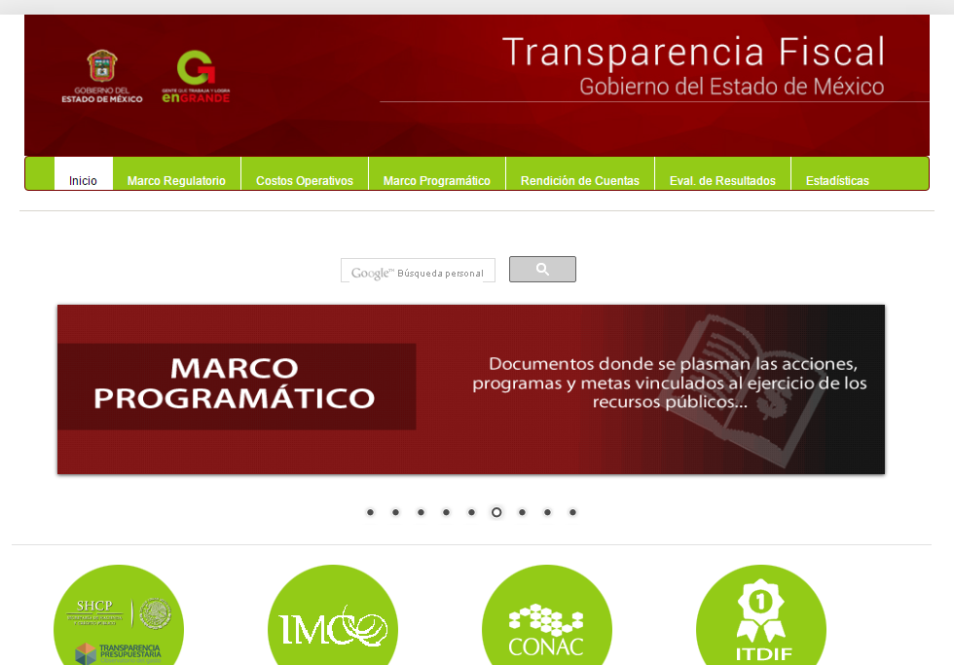
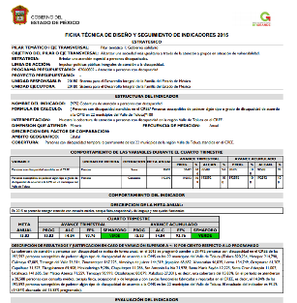
MML como elemento del presupuesto
Diagnósticos
de Pp
Árbol de problema
Árbol de objetivos
Involucrados
Población de referencia
Población no afectada
Población Objetivo
Inicio
Proyecto
Presupuesto de Egresos
Población potencial
Población postergada
Población objetivo
Población atendida
Creación y validación de la MIR y Resumen Narrativo
Publicación de resultados del Monitoreo
Semáforos
Indicadores
Ficha Técnica del Indicador
Monitoreo y captura de evidencias
Medios de Verificación y Supuestos

Slide 7
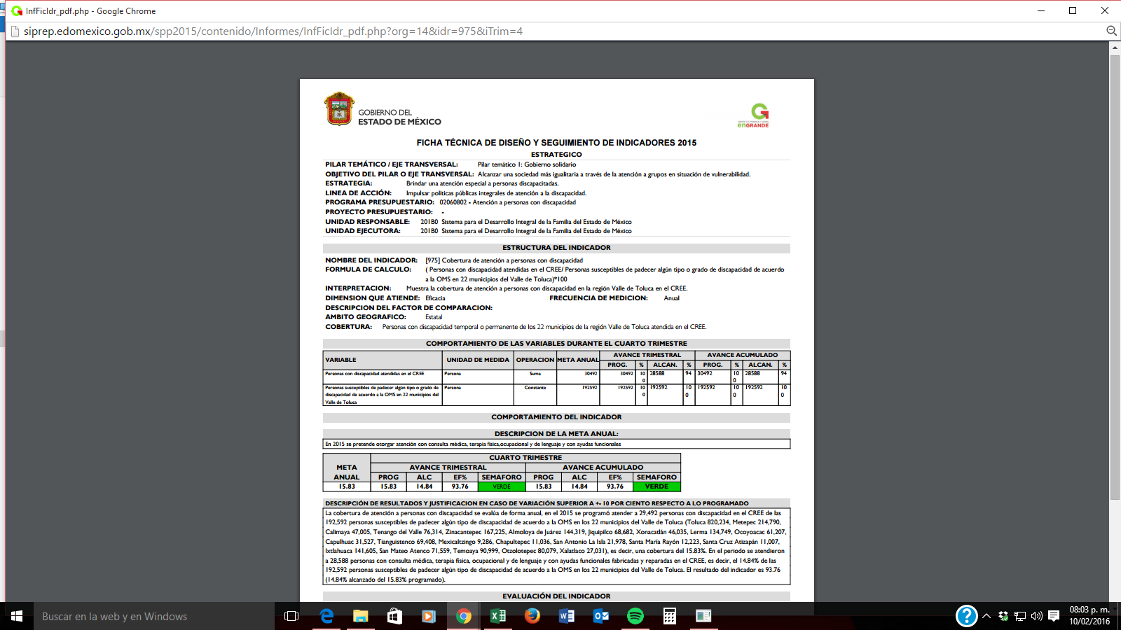
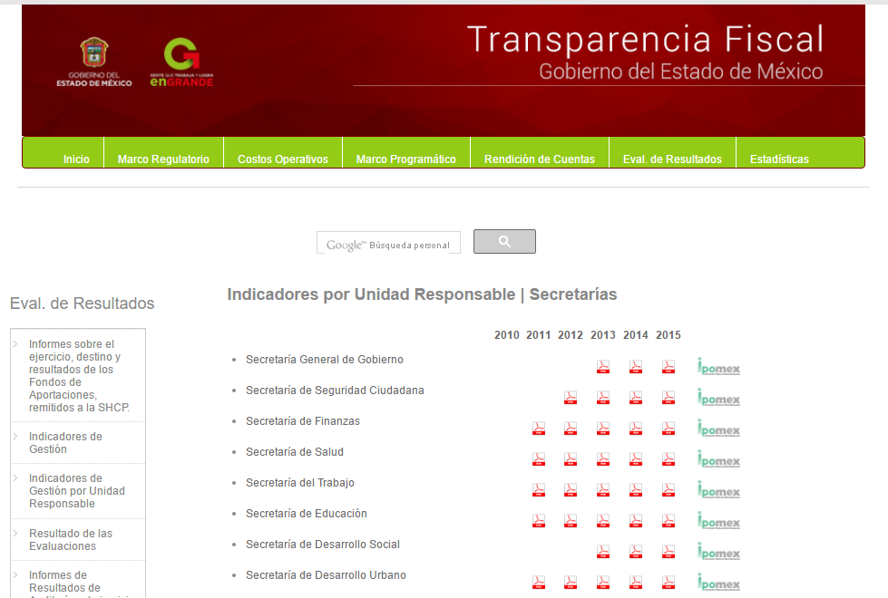
Difusión de parámetros e indicadores
http://transparenciafiscal.edomex.gob.mx/ind-secretarias

Slide 8




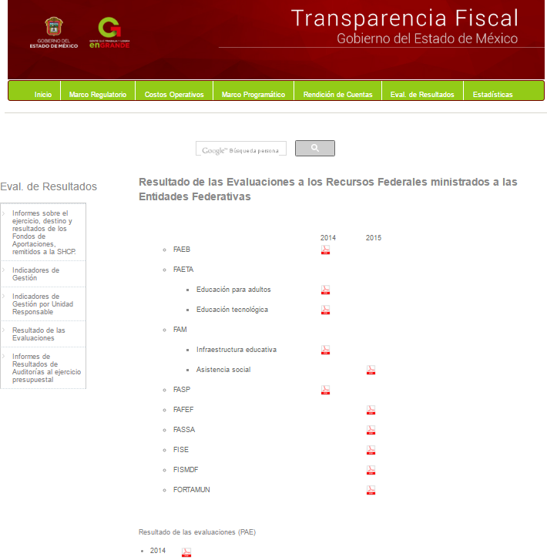
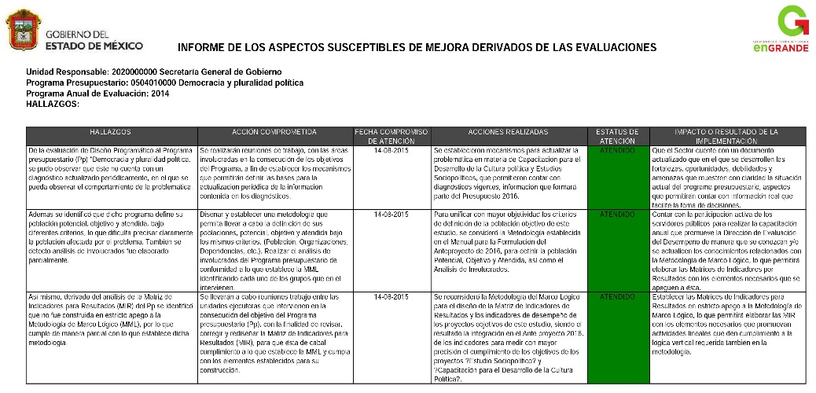




Uso de la Información del desempeño
PAE
(Publicación)
Ejecución PAE
Conclusión de las evaluaciones
Publicación de Resultados
Inicio
Proyecto
Presupuesto de Egresos
Captura de hallazgos y recomendaciones en el SIED
Incorporación de hallazgos en el presupuesto
Alertas de cumplimiento de hallazgos y recomendaciones

Slide 9
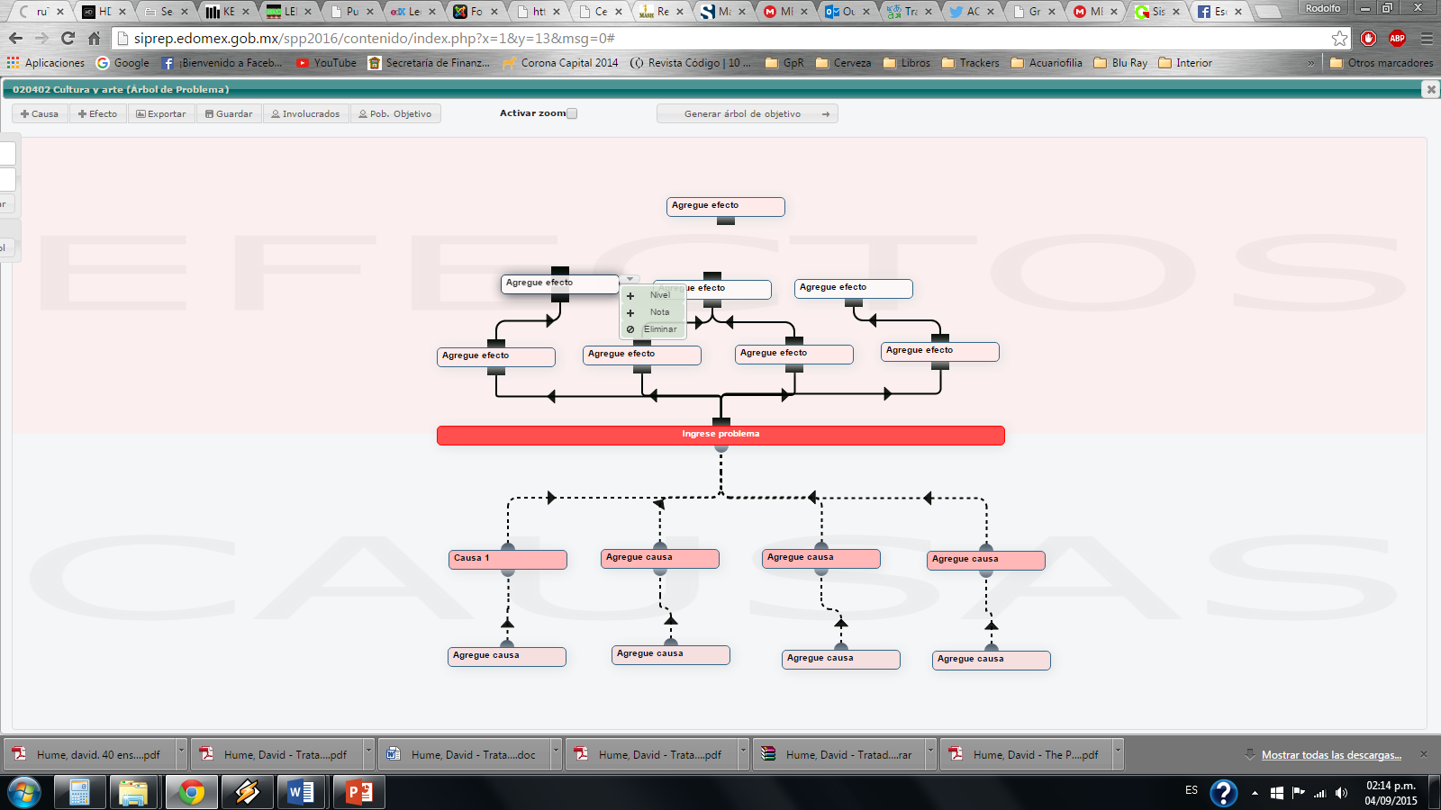

SIED, interfaz MML
ÁRBOL DEL PROBLEMA
Identificación del problema
Identificar involucrados
Agregar causas y efectos
Identificar población objetivo
Notes:
Smart draws (Gráficos inteligentes)
Cada causa puede tener un nivel más inferior, para esto se le dará nivel, en el cuadro que aparece a la derecha de cada cuadro, y aparecerá un nodo en la parte inferior, éste servirá para conectar con otros niveles de causa.

Slide 10
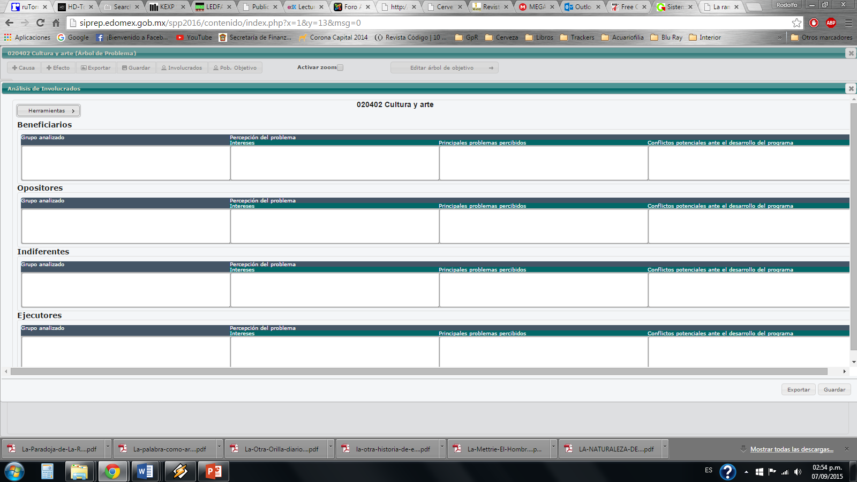
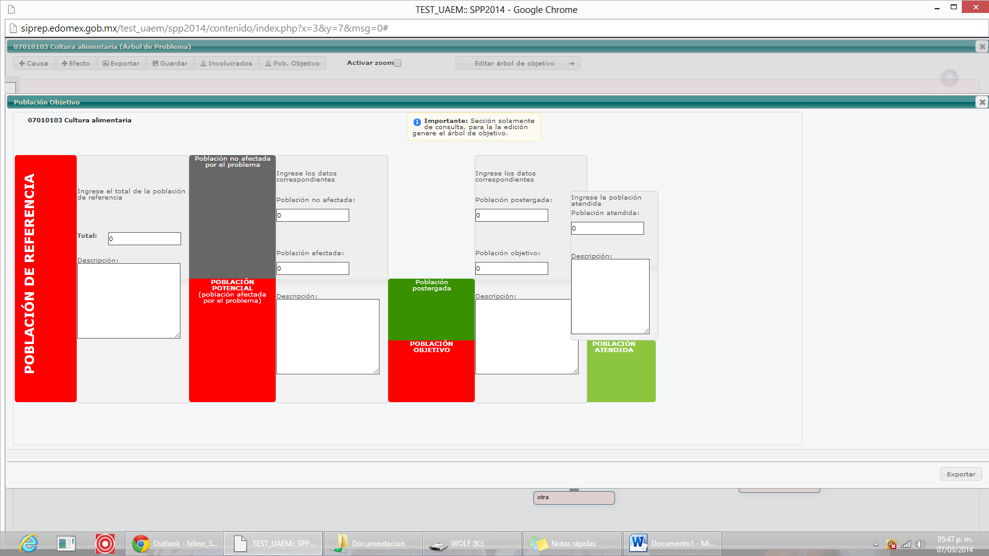
Involucrados y Población Objetivo
Análisis de Involucrados
Beneficiarios
Opositores
Indiferentes
Ejecutores
Análisis de la población
Población de Referencia
Población Potencial
Población Objetivo
Población Atendida

Slide 11
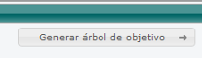
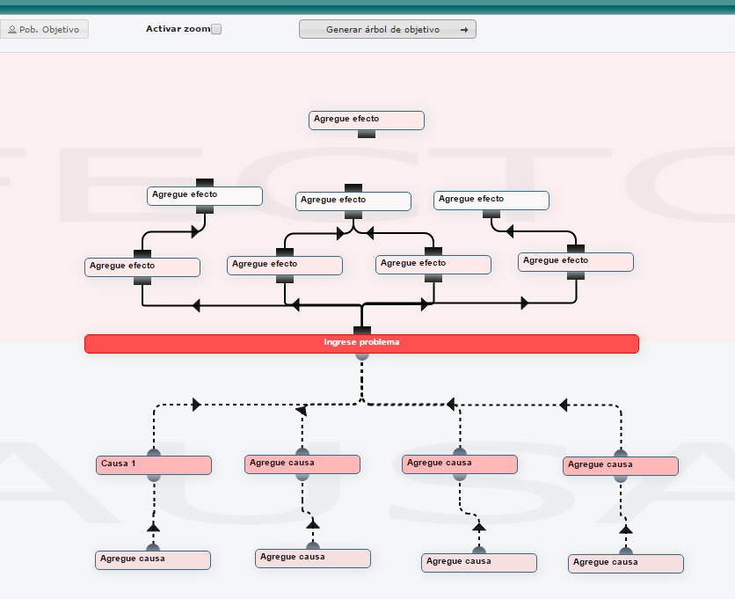
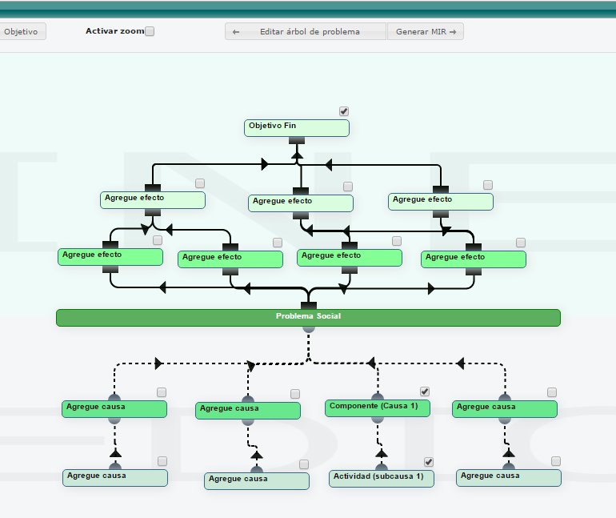

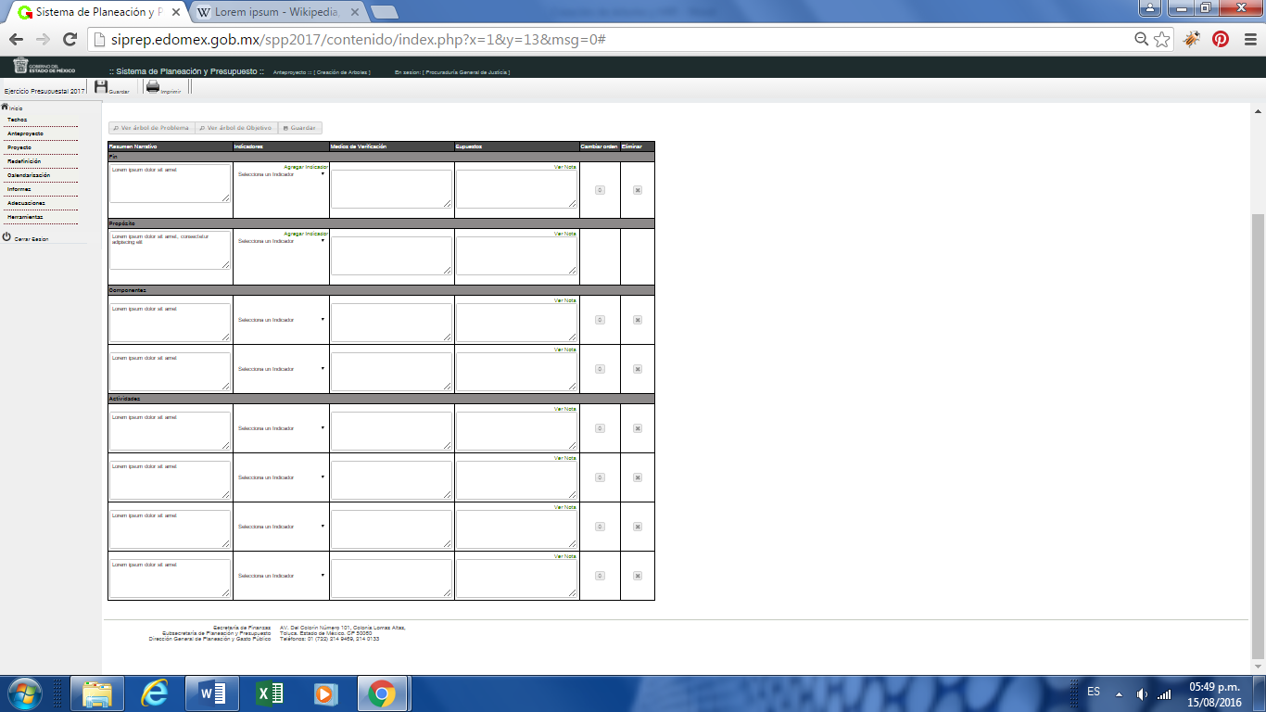
Construcción de la MIR-MML
Creación del árbol de objetivos
Creación de la MIR
Resumen Narrativo
Notes:
Dar click en el botón Generar árbol de objetivos,
El árbol de Problemas se exportará completamente, y cambiará a tonos verdes
Transforma el árbol del problema a el árbol de objetivos con textos editables
Se modifican los textos a positivo
Se seleccionan el objetivo principal, los fines y los medios más relevantes para que se transformen en el resumen narrativo de la mir

Slide 12
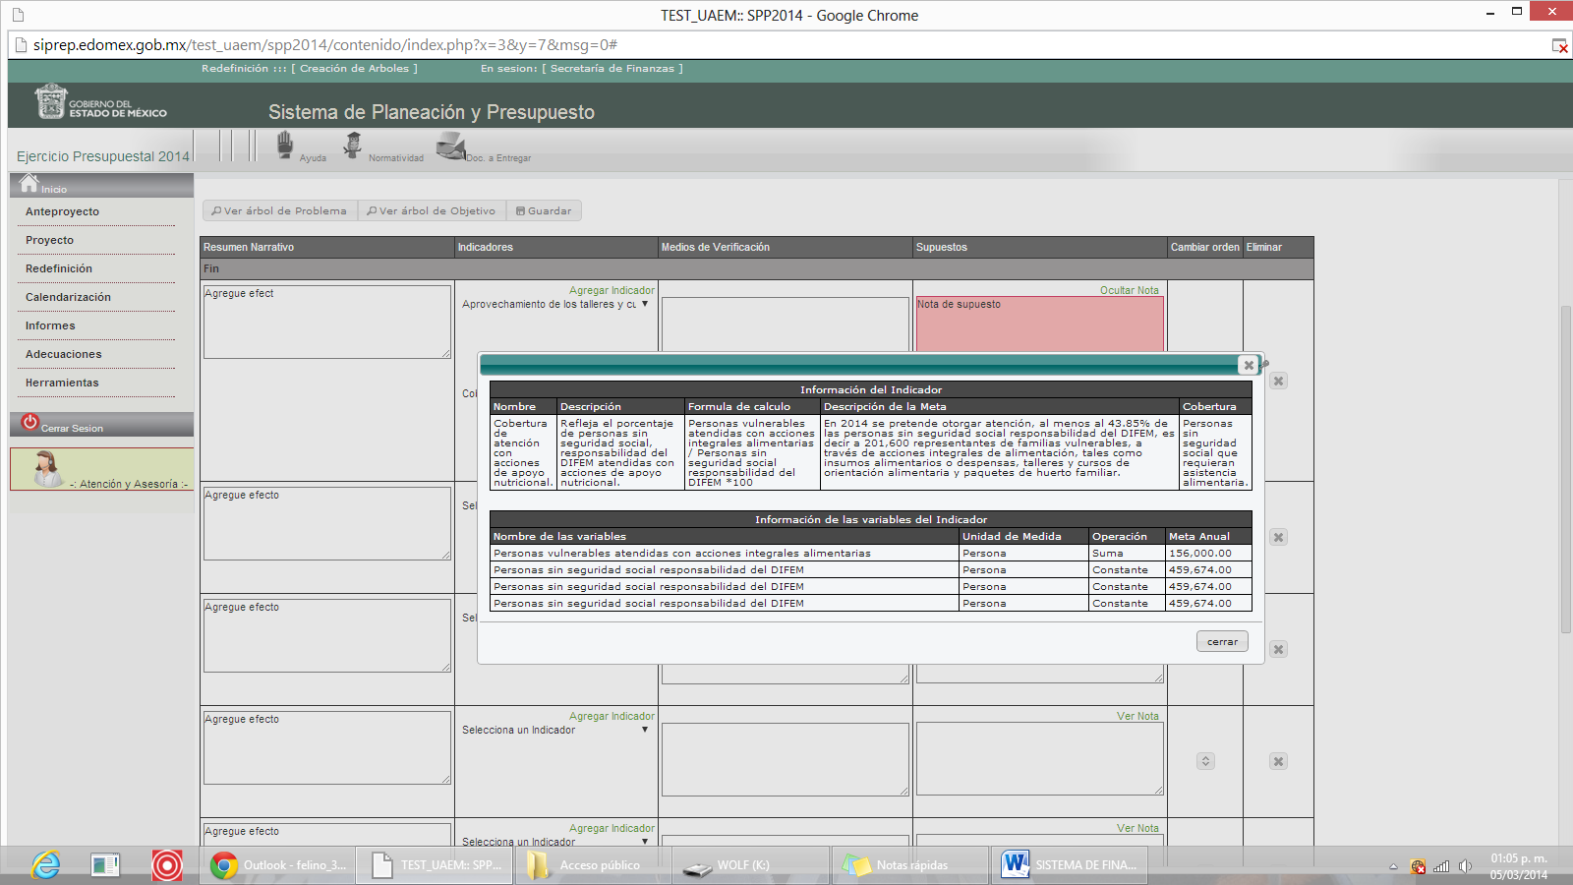
Construcción de indicadores
1
Ficha Técnica del Indicador
Precarga de
Indicadores
2

Slide 13
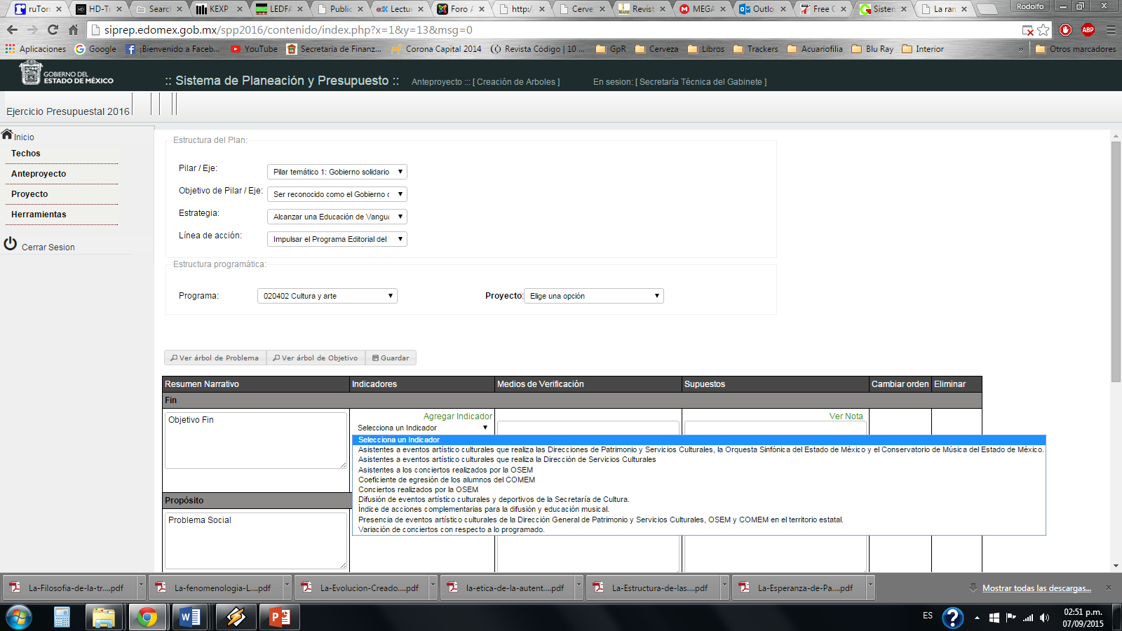
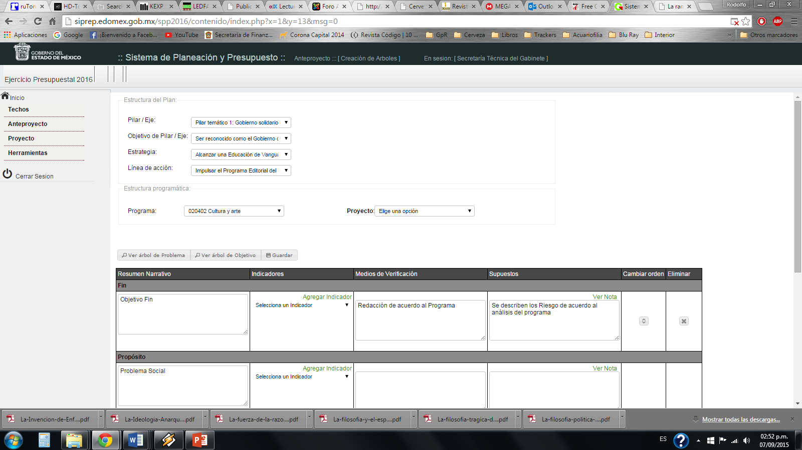
Medios de Verificación y Supuestos
3
Selección de indicadores
Medios de Verificación y Supuestos

Slide 14
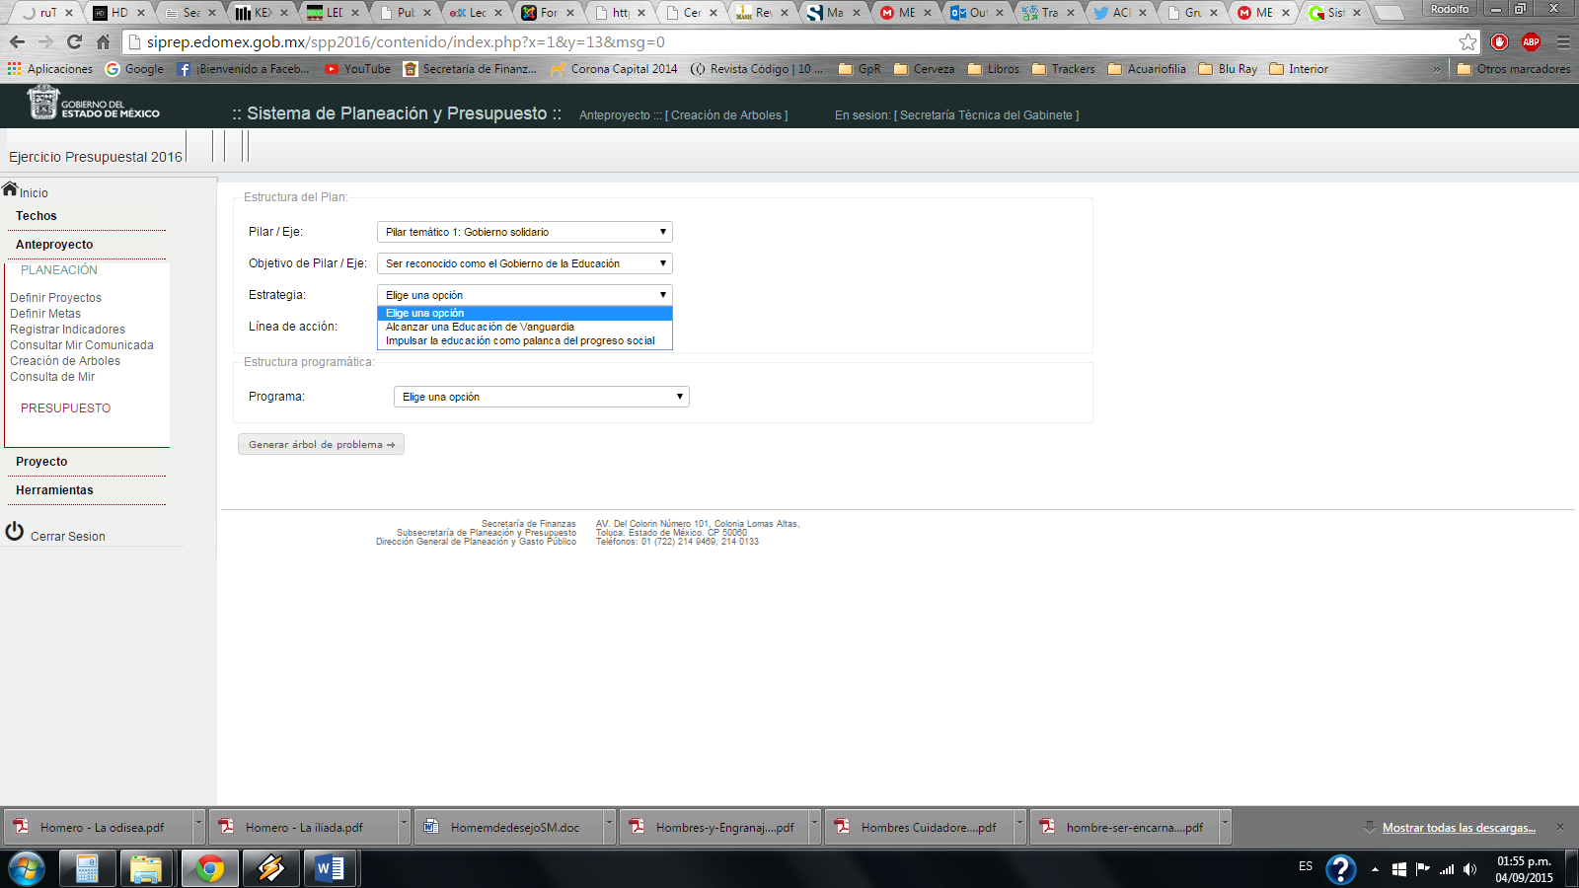
Alineación PED-EP-MIR-Presupuesto
Alineación de la Estructura Programática con el Plan de Desarrollo del Estado de México (PED)

Slide 15
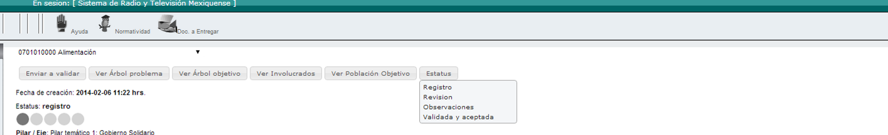
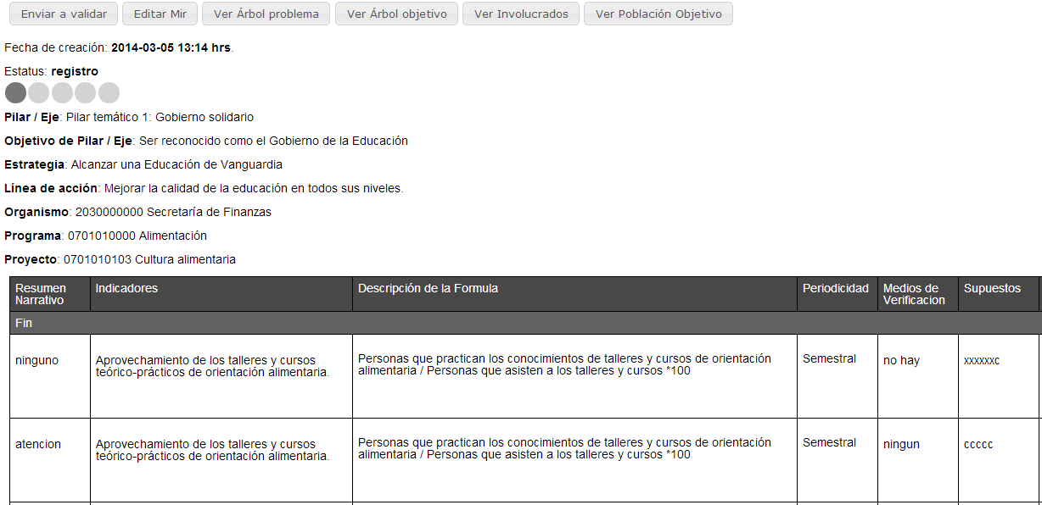
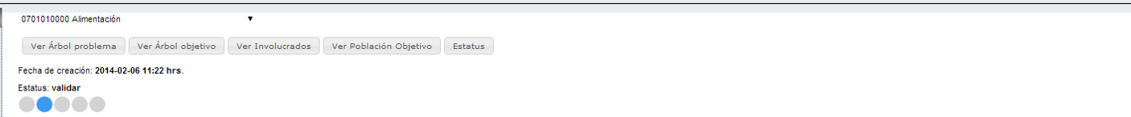
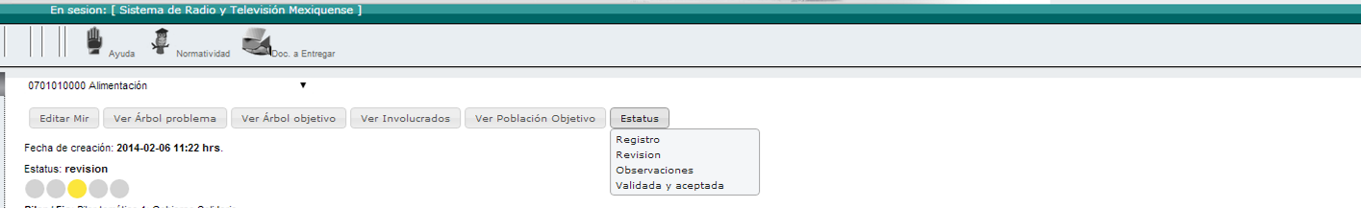
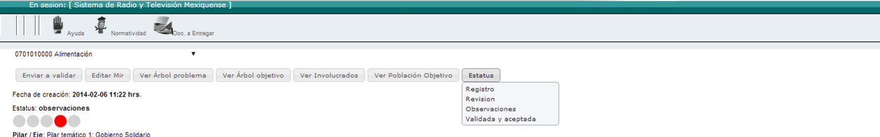
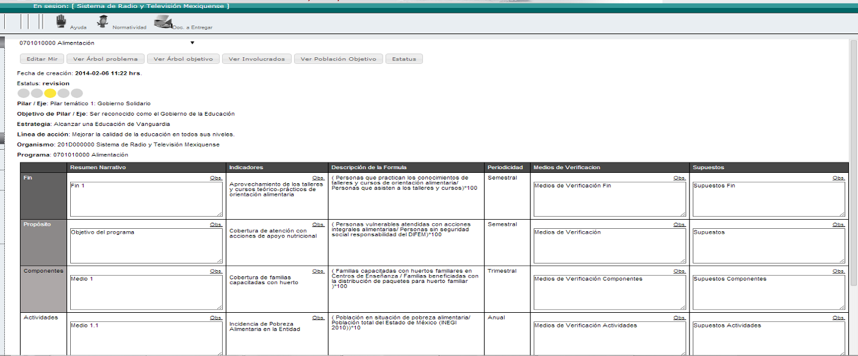
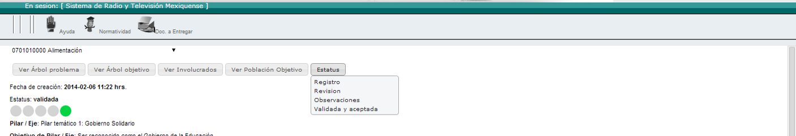
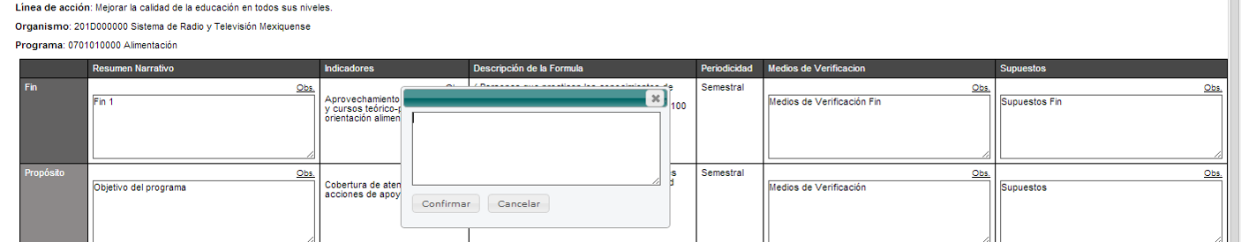
Validación de la MIR
Proceso de validación de la MIR
Registro de la MIR por el ejecutor del programa
1
Solicitud de validación por el ejecutor para envío a revisión de la DED
2
Revisión por la Dirección de Evaluación del Desempeño (DED)
3
Captura de observaciones por la DED
4
Captura de observaciones por la DED
Corrección de observaciones por los ejecutores y validación final de la MIR
5

Slide 16
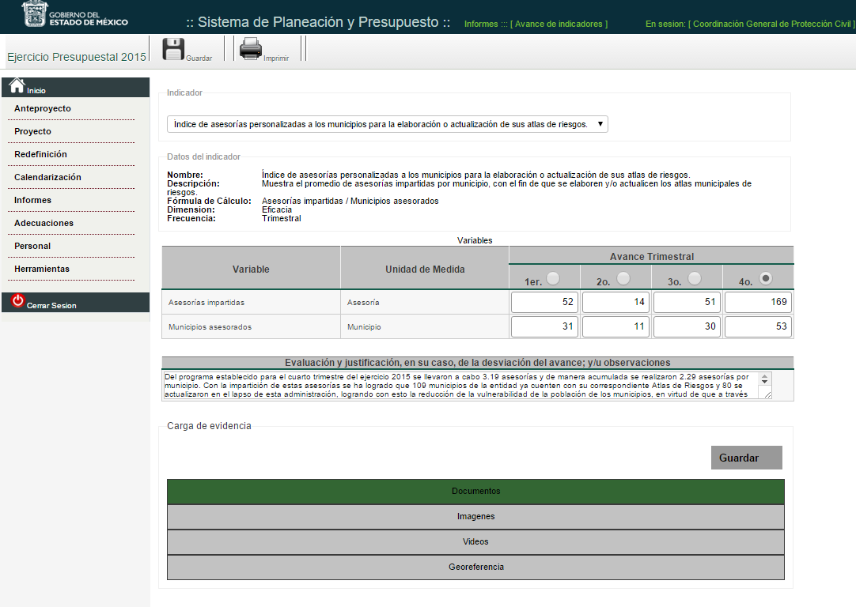
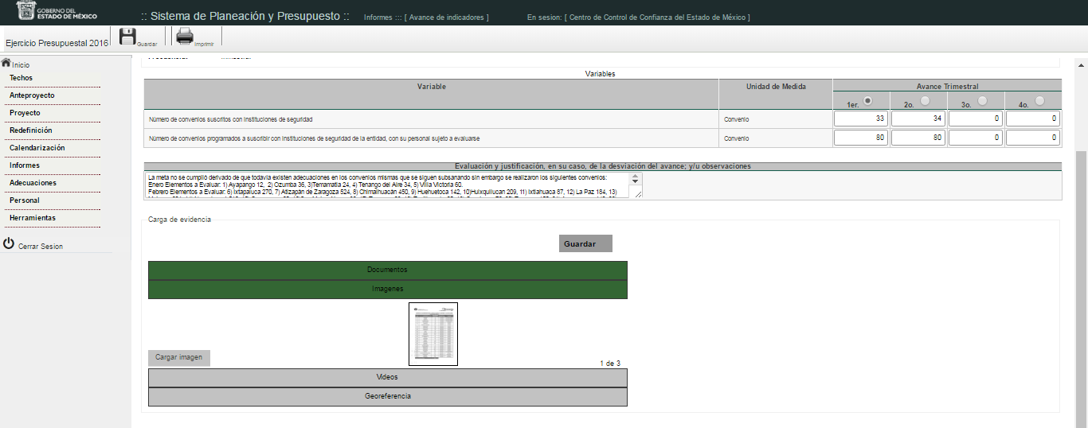
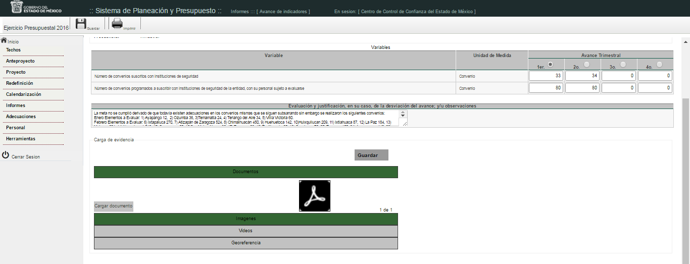
Carga de evidencias de los indicadores
Captura de evidencias de avance en los indicadores
Documentos
Imágenes
Videos
Georeferencia

Slide 17
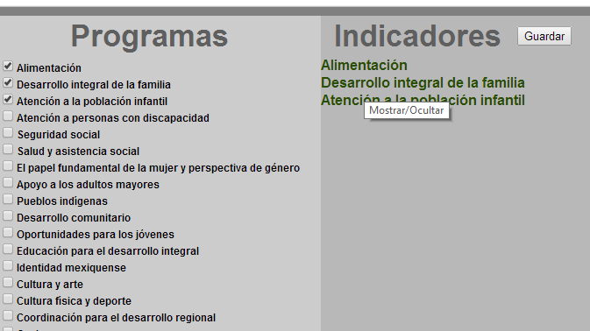

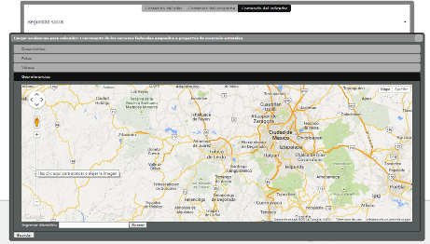
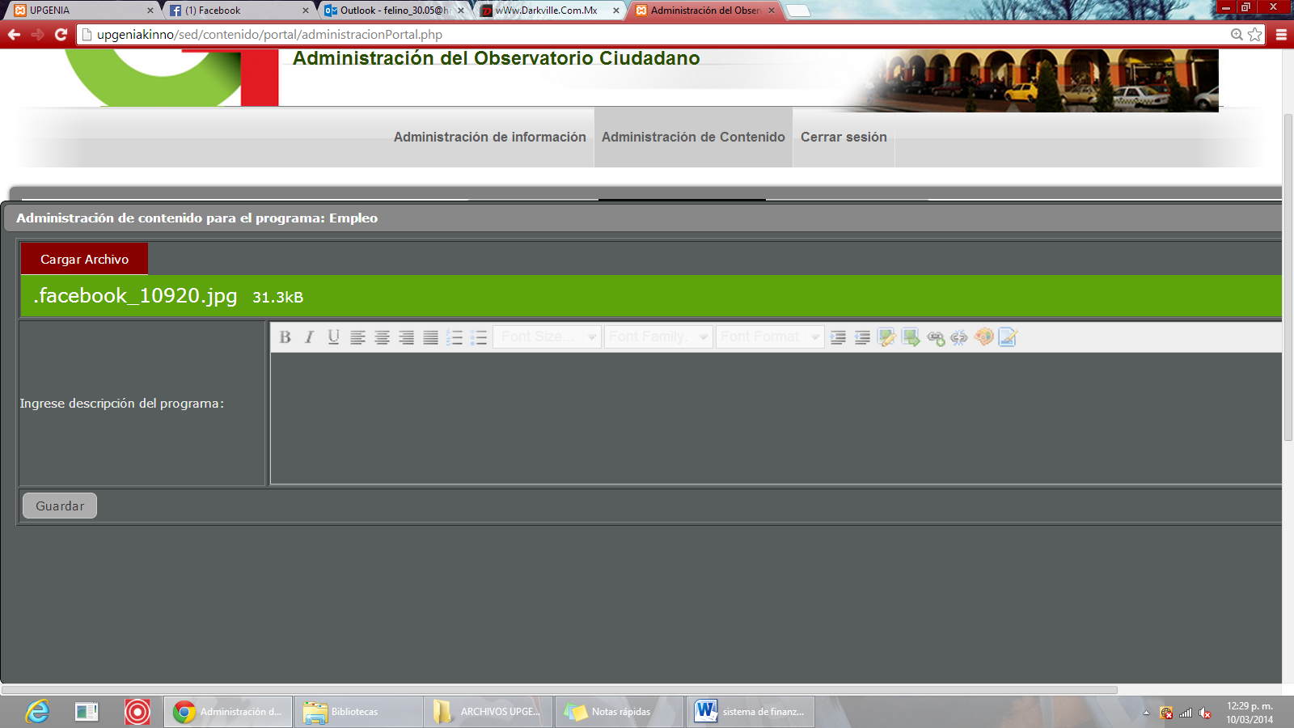
Retos: Gobierno Abierto
Notes:
Versión beta (se tiene la instrumentación en proceso de liberación)

Slide 18
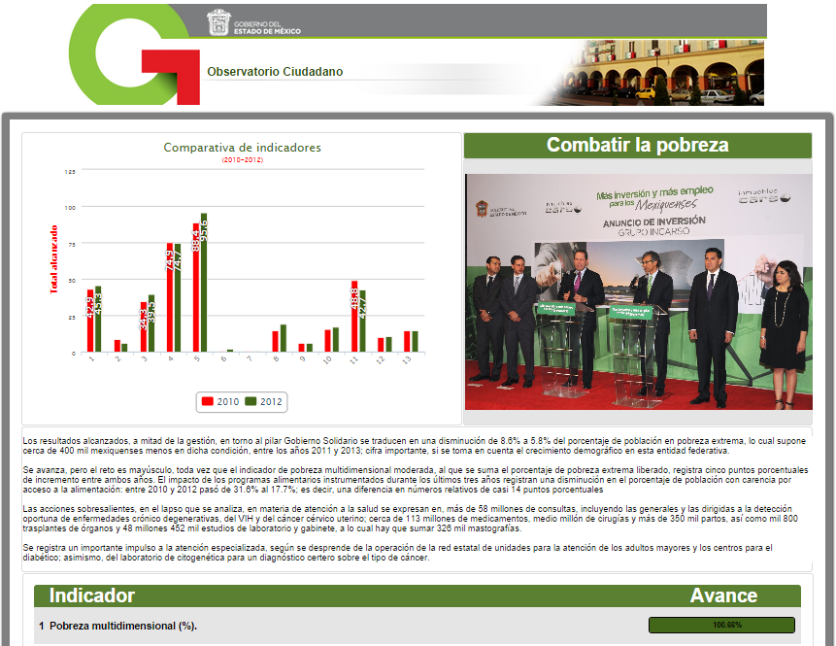

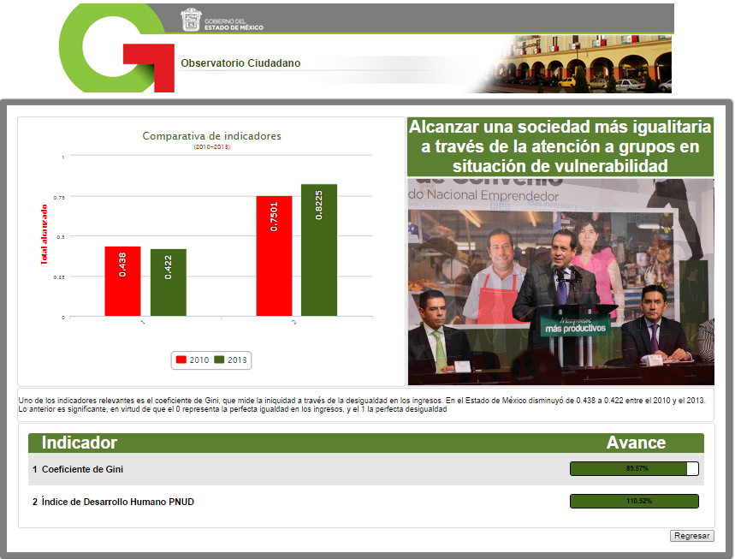
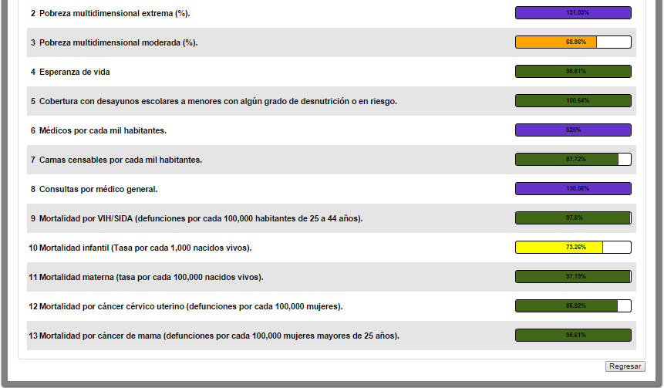
Informes al portal GA

Slide 19
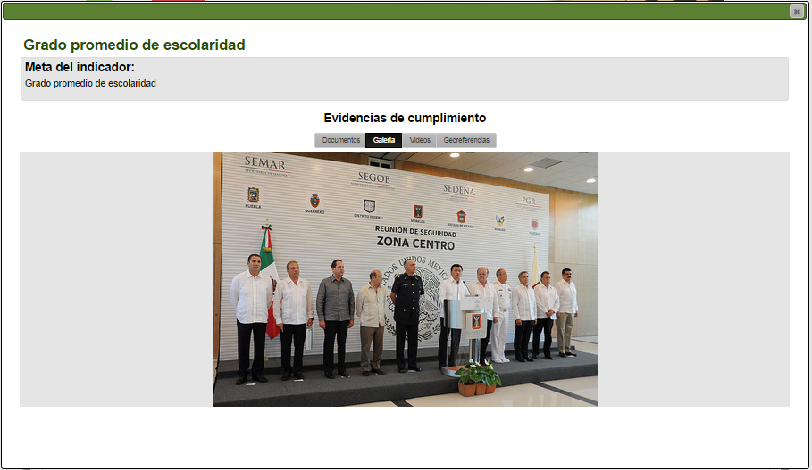
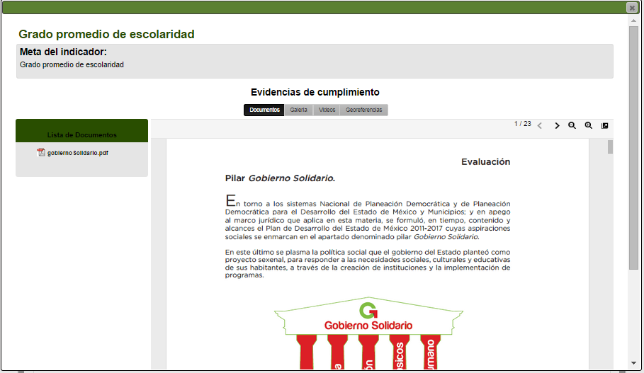
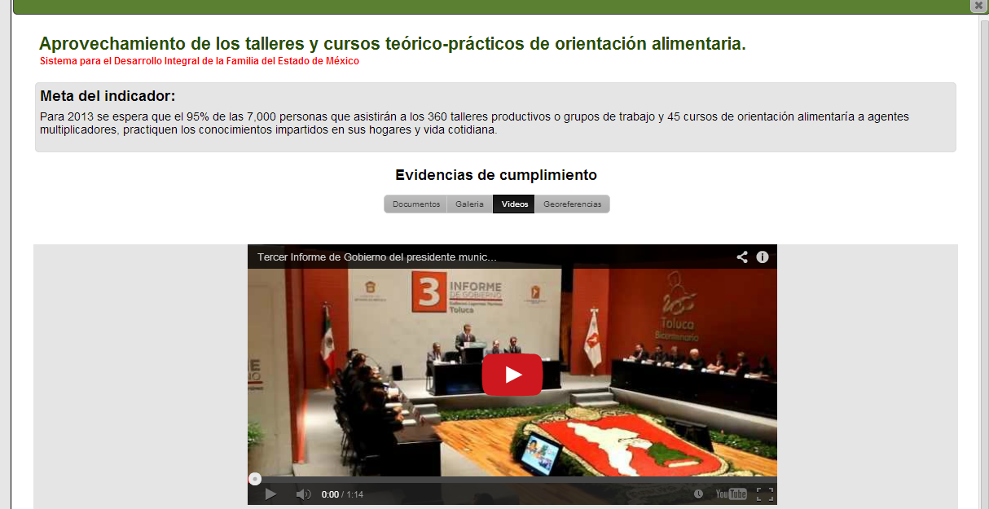
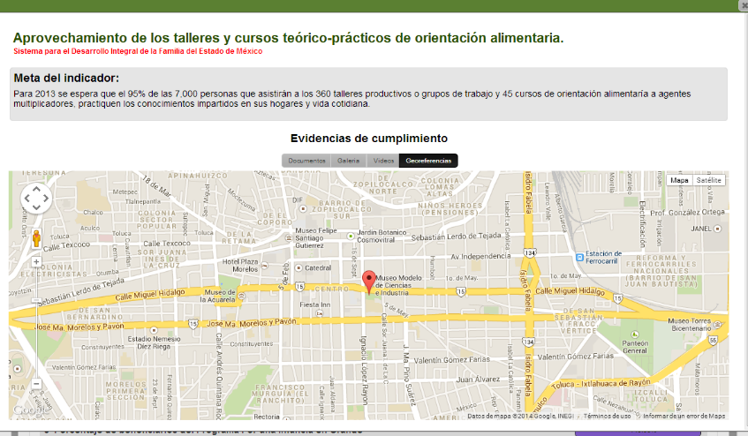
Retos: Gobierno Abierto
Imágenes
Documentos
Videos
Georeferencia

Slide 20
M.A.P. Hugo Ayala Ramos
Director de Evaluación del Desempeño
Subsecretaría de Planeación y Presupuesto
Secretaría de Finanzas
(722) 625 0480
hugo.ayala@edomex.gob.mx

